Slide 1
MathKGZ --
Бир орундуу ондуктар – Көбөйтүү жана Бөлүү – 1234
Проектордо чагылдырып койсо болот же принтерден чыгарып таркатып койсо болот
Анимацияларды текшерип, сабагыңызга КЕРЕГИ ЖОК слайддарды ӨЧҮРҮП САЛЫҢЫЗ.

Slide 2
Эсептеңиз :
Эсептеңиз :
6 × 0,4
9 ÷ 0,1
3,1 × 0,3
12 ÷ 0,8
①
②
Эсептеңиз :
Эсептеңиз :
1,4 × 1,2
54,6 ÷ 1,3
0,27 × 2,6
109,2 ÷ 4,2
③
④

Slide 3
Эсептеңиз :
Эсептеңиз :
6 × 0,4
9 ÷ 0,1
3,1 × 0,3
12 ÷ 0,8
=2,4
=90
=0,93
=15
①
②
Эсептеңиз :
Эсептеңиз :
1,4 × 1,2
54,6 ÷ 1,3
0,27 × 2,6
109,2 ÷ 4,2
=1,68
=42
=0,702
=26
③
④

Slide 4
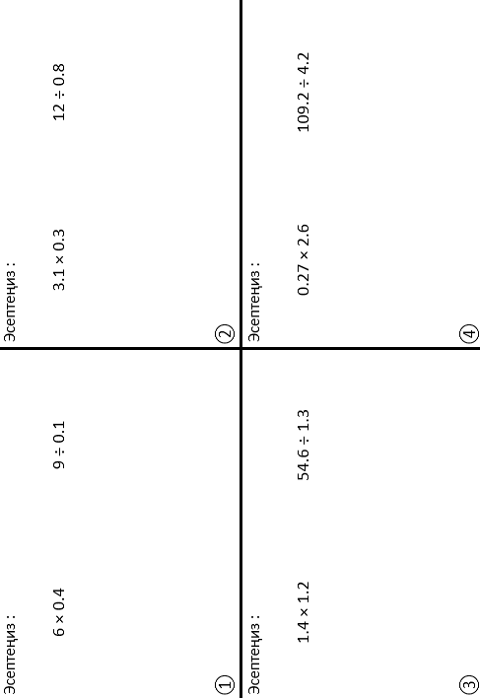

Slide 5
Суроолор барбы?
Комментарийлер?
Сунуштар?
…же ката таптыңызбы!?
Түрдүү пикирлер үчүн ыраазычылык билдиребиз.
Сураныч, электрондук кат жөнөтүңүз:
mathematicskgz@gmail.com

